Slide 1
НАЗВАНИЕ ВАШЕГО AR ПРОЕКТА
Очень кратко: тема и для кого

Slide 2
ПРОБЛЕМА
Выжимка из описания проблемы, на решение которой нацелен ваш AR проект

Slide 3
РЕШЕНИЕ
Краткое описание решения существующей проблемы за счет использования технологии дополненной реальности

Slide 4
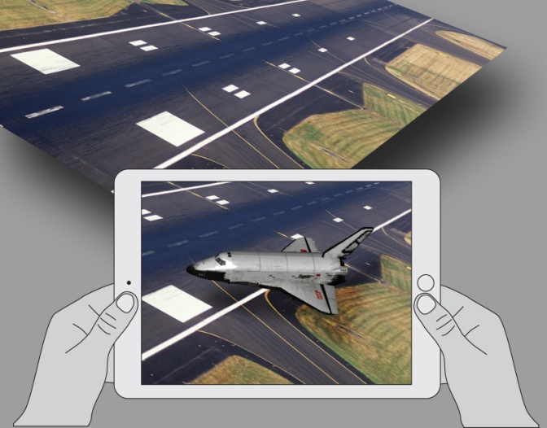
ТЕХНОЛОГИЯ
Дайте определение термину «дополненная реальность»

Slide 5
ДАВАЙТЕ ПОСМОТРИМ!
На этом слайде хорошо бы поставить короткое видео проекта дополненной реальности, которое как-то связано с темой вашего проекта. Если такого не найдете, берите любой из наших видео сюжетов с youtube канала

Slide 6
ВОТ ЧТО МЫ ХОТИМ СОЗДАТЬ!
Описание вашего проекта, желательно с картинкой, которая даст понимание идеи и цели проекта

Slide 7
ДЛЯ КОГО?
Расскажите, для кого преимущественно создается этот проект. Почему именно для них?
Notes:
7

Slide 8
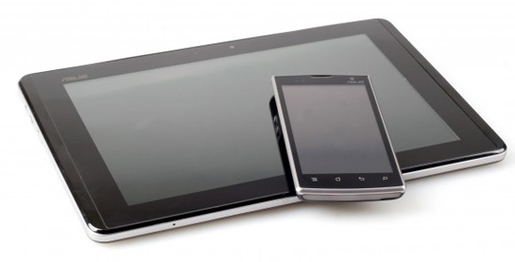
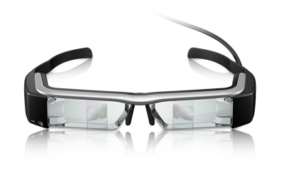
КАК?
Расскажите, как ЦА будет его использовать?
Если есть возможность – продемонстрируйте вживую на примере уже скачанного приложения для пущей убедительности ☺
Notes:
8

Slide 9
ПОЧЕМУ AR?
Тут важно обосновать необходимость использования AR в вашем проекте.
Дайте хотя бы 3 причины, почему без нее никак нельзя!
Notes:
9

Slide 10
EV TOOLBOX: ЧТО ЭТО
Коротко расскажите, как именно вы собираетесь создавать ваш AR проект. Что такое EV Toolbox?

Slide 11
НАМ ВАЖНО ВАШЕ МНЕНИЕ!
Раздайте опросники, если у вас есть. Или проведите опрос в интерактивном устном формате. Главное – успеть всех посчитать и всех записать.
Notes:
11

Slide 12
ВОПРОСЫ?
Спросите, все ли понятно? Попросите задать вопросы, если что-то осталось неясным.

